Slide 1
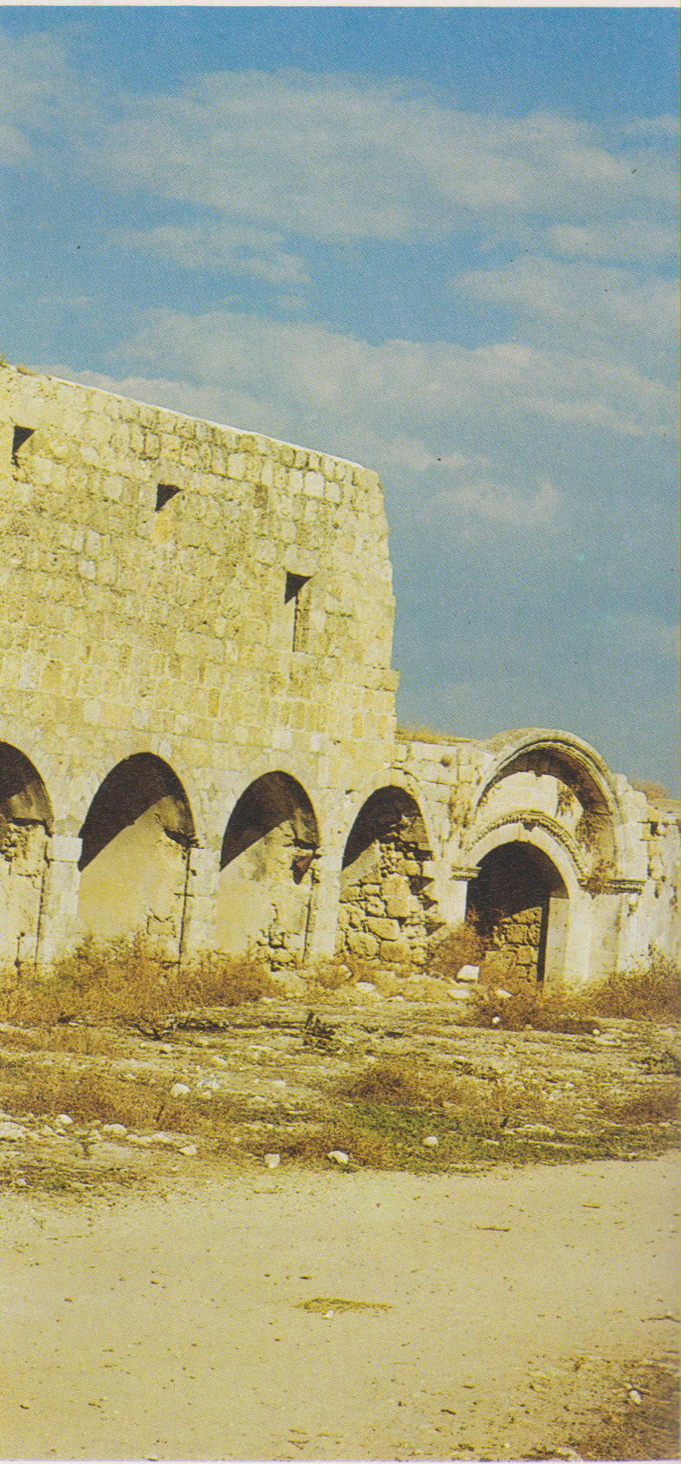
Resti dell’antica Lidda.

Slide 2
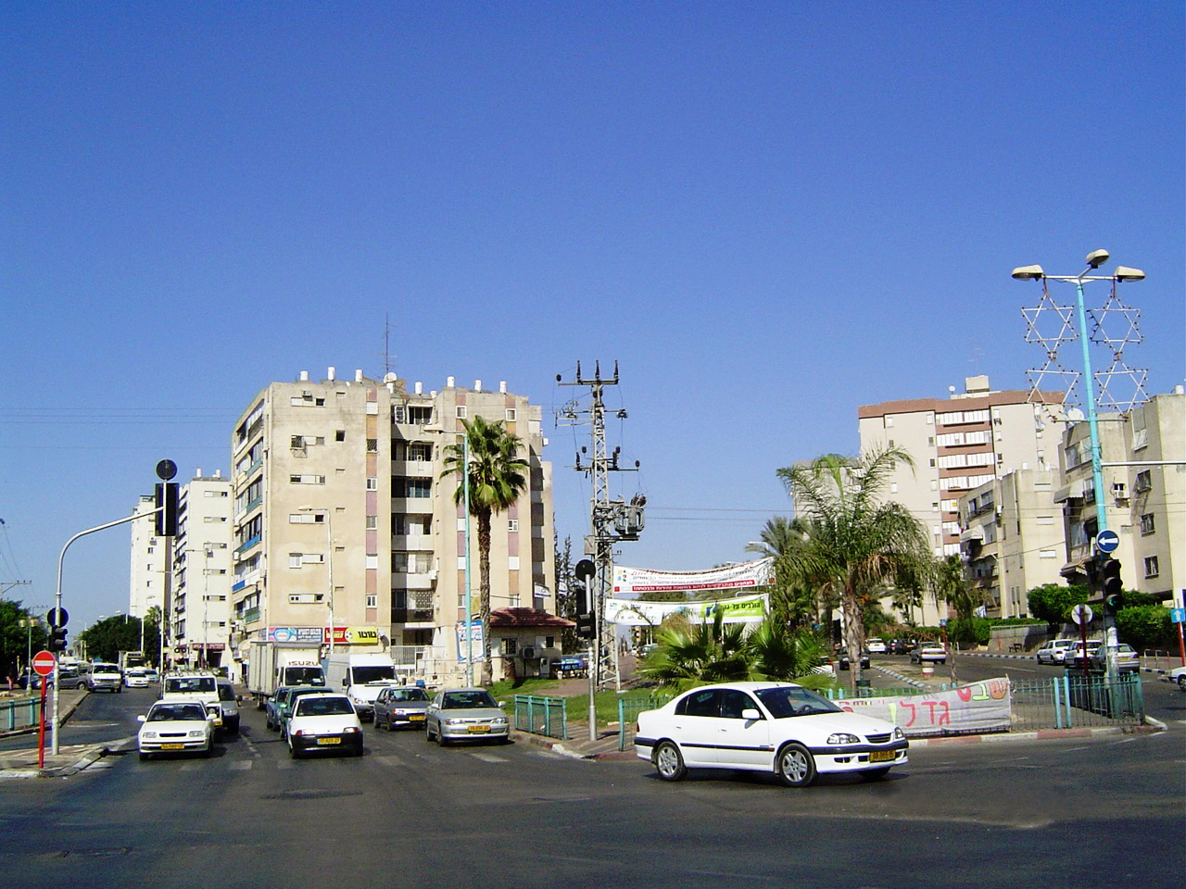
Lidda – Veduta

Slide 3
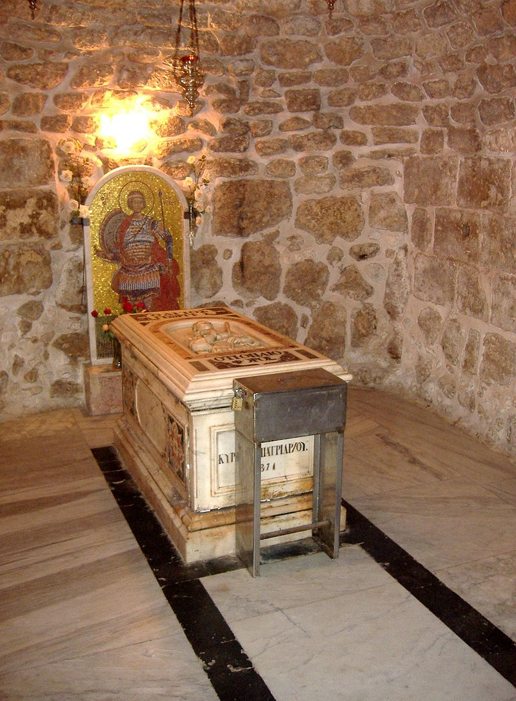
La tomba di san Giorgio presso l'omonima chiesa di Lod.

Slide 4
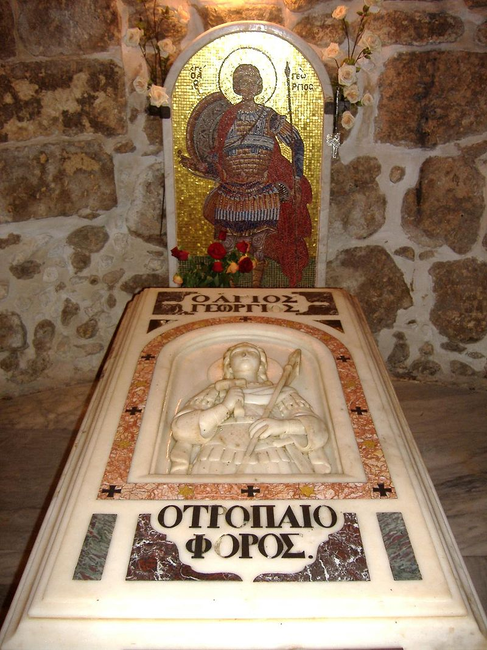
Un altro scorcio della tomba di san Giorgio

Slide 5
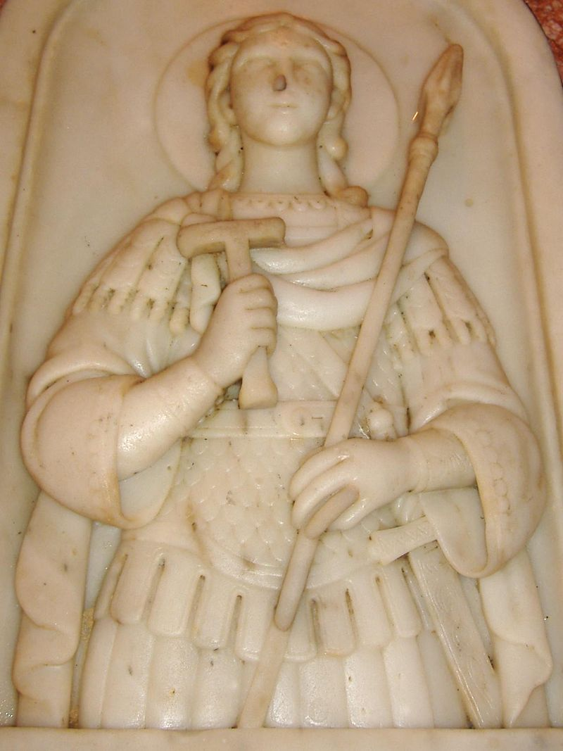
Particolare del bassorilievo sul sarcofago della tomba del santo

